Slide 1
Revisão de Atividades da FAC
2023/09/22

Slide 2
Estudos de máquina - 29/08 Script de Shutdown
GOP/SwC/FAC
Versão atual: ~/repos-dev/scripts/sirius-scripts-procedures-machine-shutdown.py
Eventualmente migrar para IOC de agendamento (SwC)
Novas PVs de Interlock de MPS/PPS:
Habilita/Desabilita gamma
Contagem do relógio de PPS para acesso ao túnel
PVs da CAX (para reset de interlock e abertura da linha)
Testes adicionais 17/09
questões com PV do relógio (unidades, sentido)
e com a PV SI-14C1:DI-DCCT:StoredBeam-Mon (offset com fontes do anel ligadas!)

Slide 3
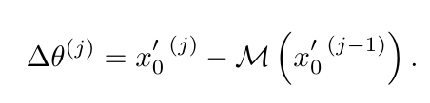
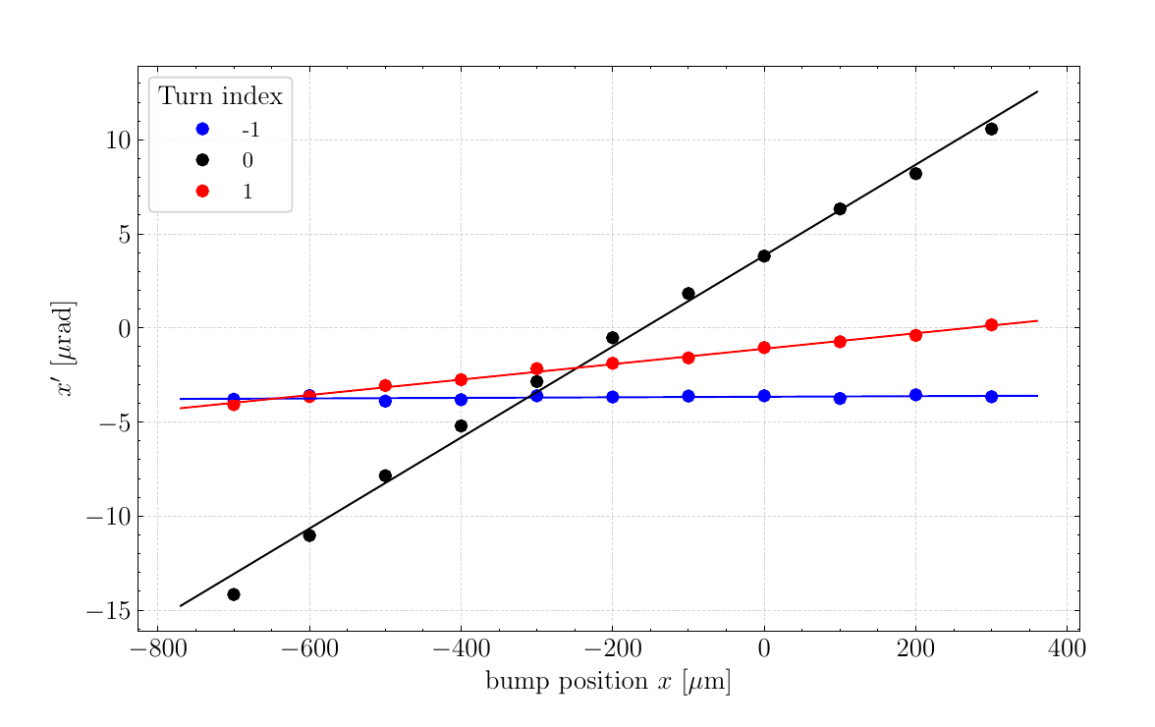
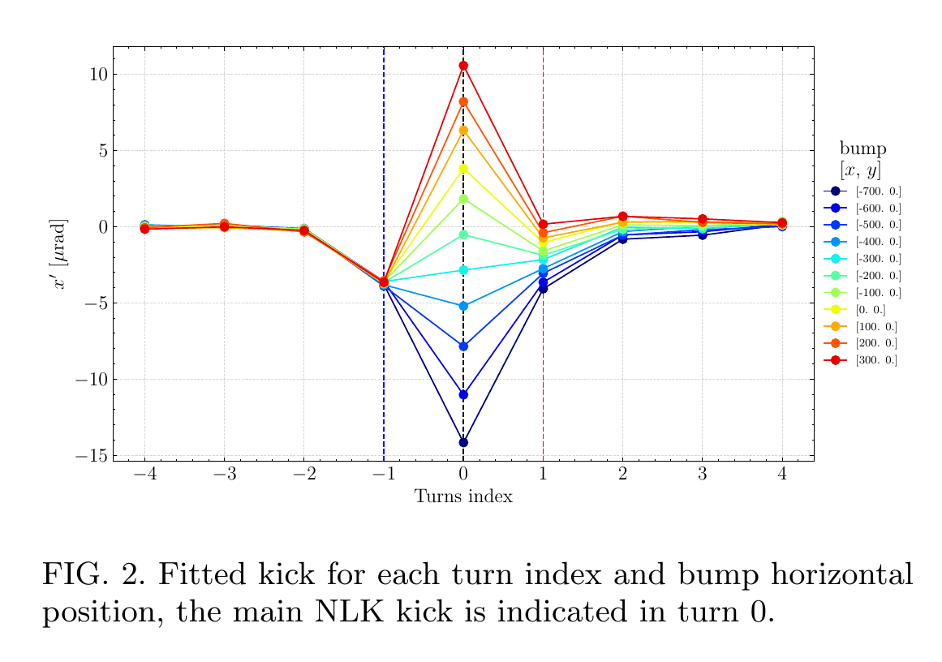
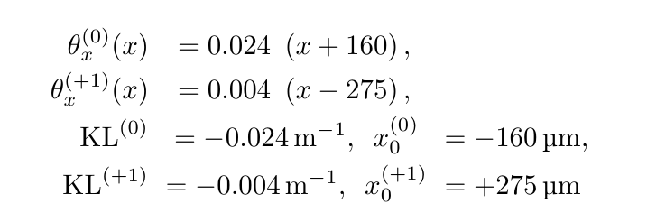
Estudos de máquina - 29/08 Caracterização NLK
Horizontal

Slide 4
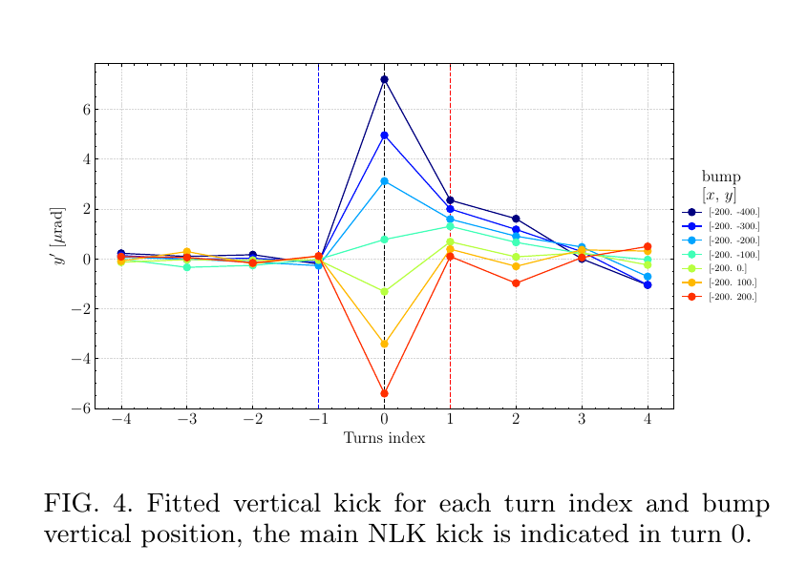
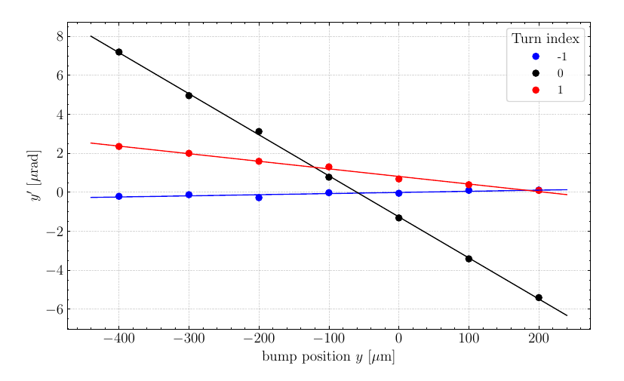
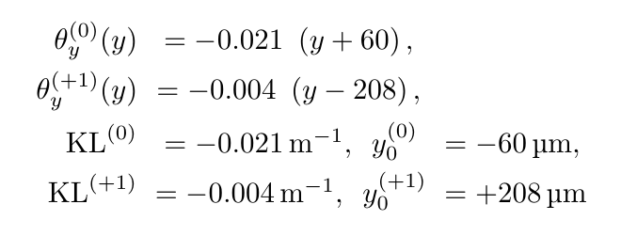
Estudos de máquina - 29/08 Caracterização NLK
Vertical

Slide 5
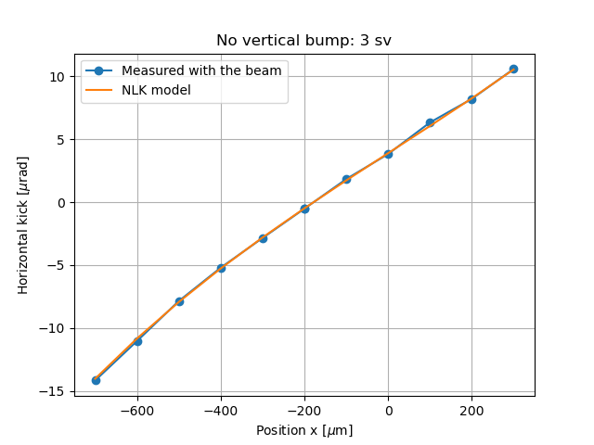
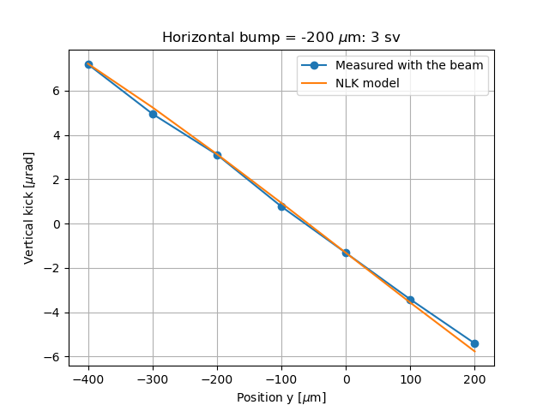
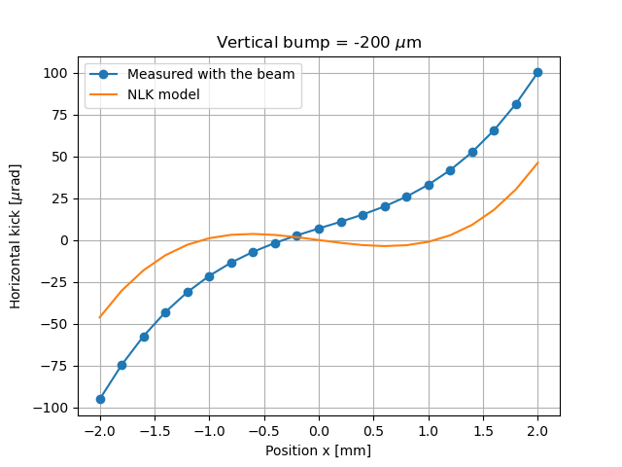
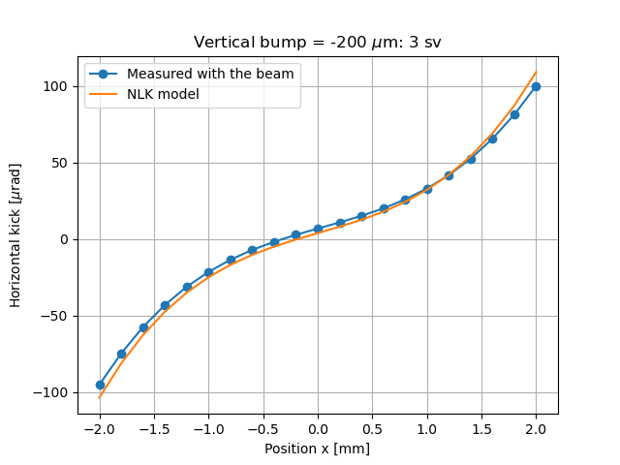
Estudos de máquina - 29/08 Caracterização NLK
Fitting
Resíduo: 0.05 µrad
Resíduo: 10.58 µrad
Resíduo: 2.08 µrad

Slide 6
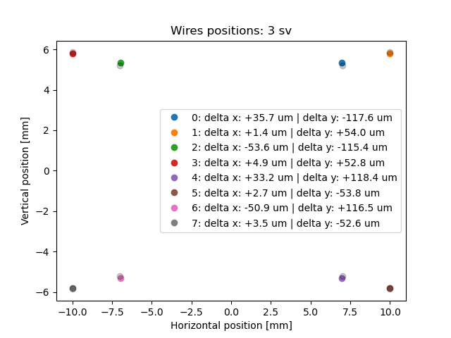
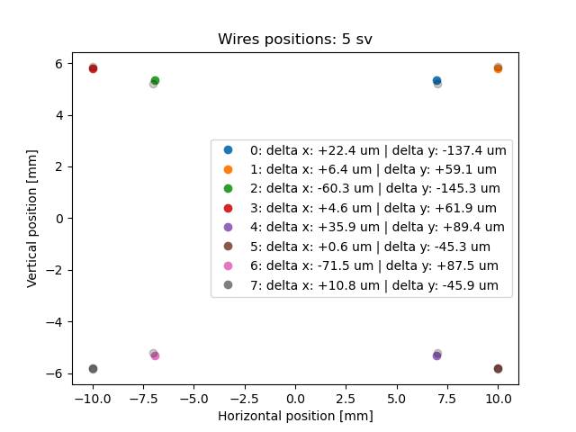
Estudos de máquina - 29/08 Caracterização NLK
Fitting

Slide 7
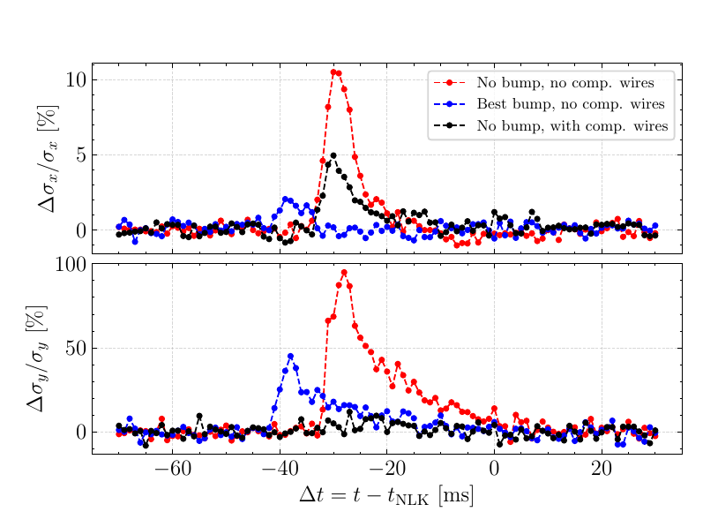
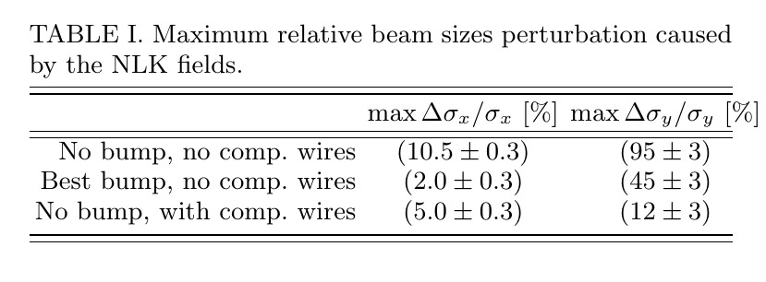
Estudos de máquina - 29/08 Caracterização NLK
BeamSize

Slide 8

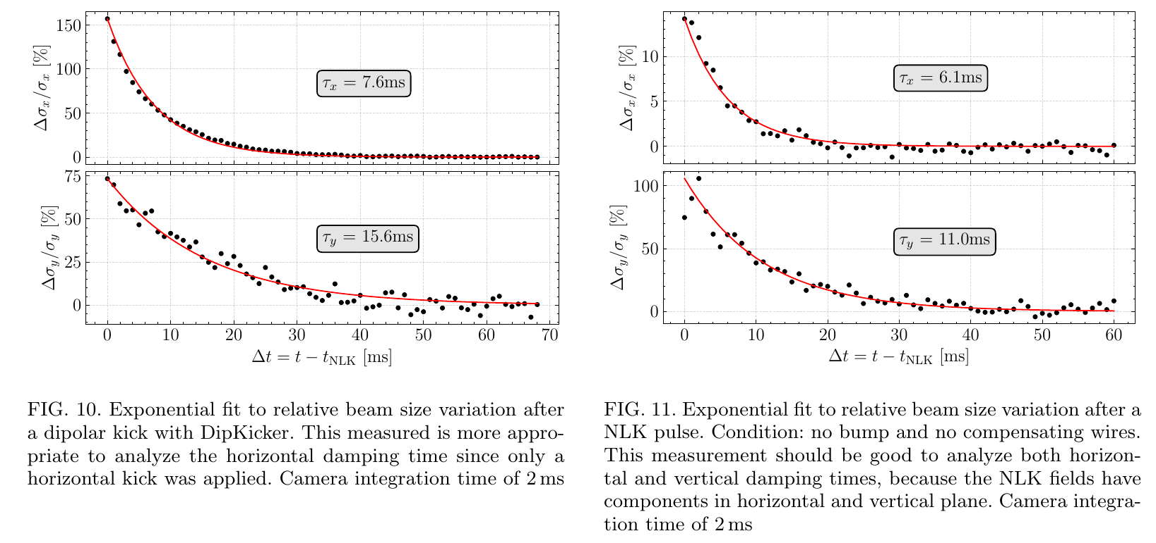
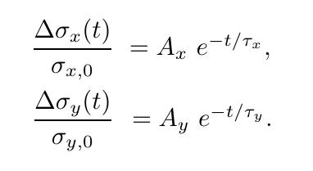
Estudos de máquina - 29/08 Caracterização NLK
BeamSize

Slide 9
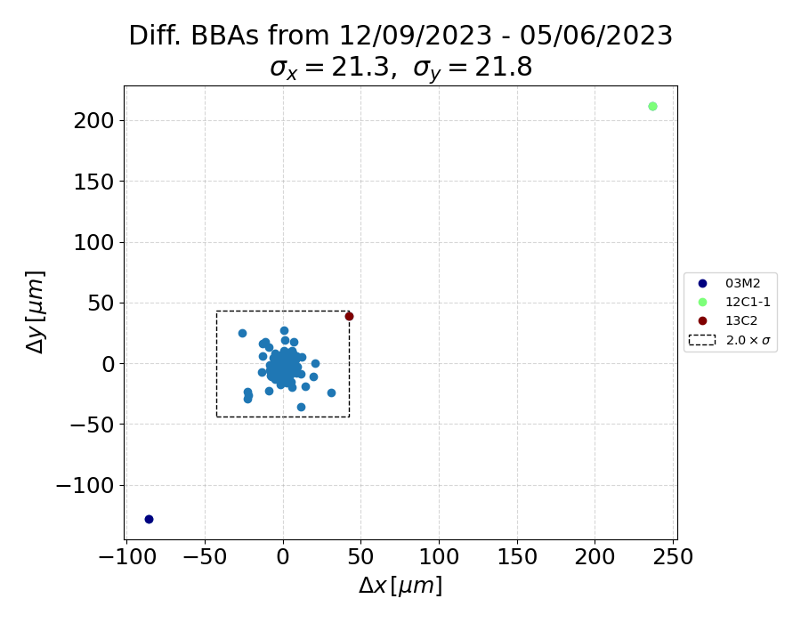
Recuperação de máquina - 11/09
https://ais-eng-srv-ta.cnpem.br/Olog/#20063_11​
Bias EGun diferente de antes da parada, gradativamente de –17V para –42V @ 3nC (condicionamento térmico);
Reajuste de fases dos BbBs (troca de CPUs);
Questões de instabilidades do feixe: Ajuste da Temp da P7 de 42.3C para 42.6C;
Otimizamos a eficiência da rampa do BO mudando fases do SHB, e Kly1
Questão com rampa de RF do booster: não acontecia mas sem indicação de problema na janela.
Medida BBA, redefinição de ref_orb, análise LOCO, ressimetrização da ótica e ajuste de acomplamento;
Redução de 8-9h para 4-5h
Mudança 12C1-1 antes da parada

Slide 10
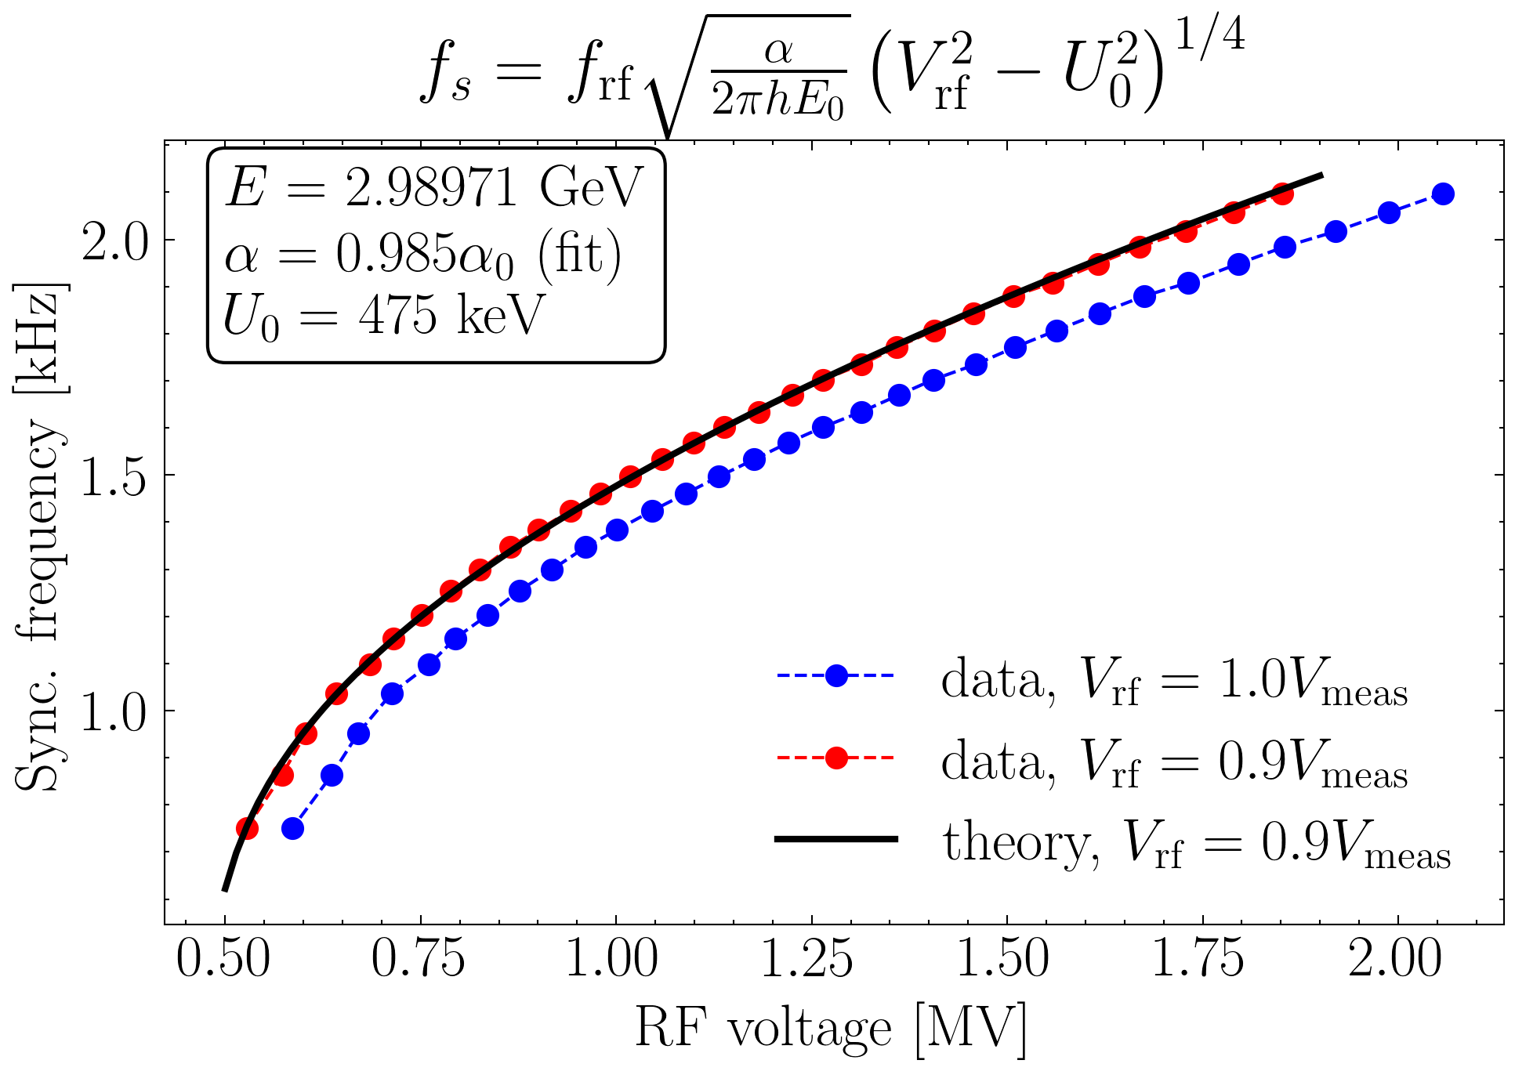
Estudos de máquina - 18/09 Calibração Vgap (TuneS)

Slide 11
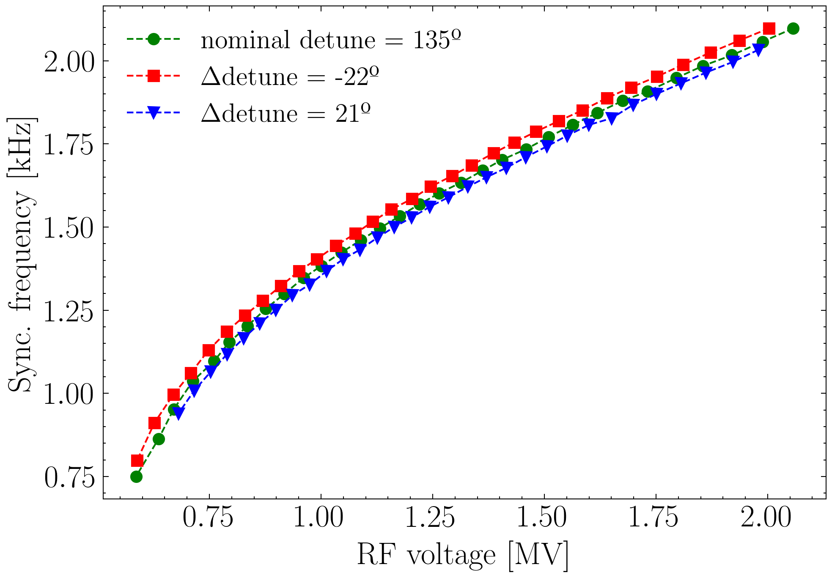
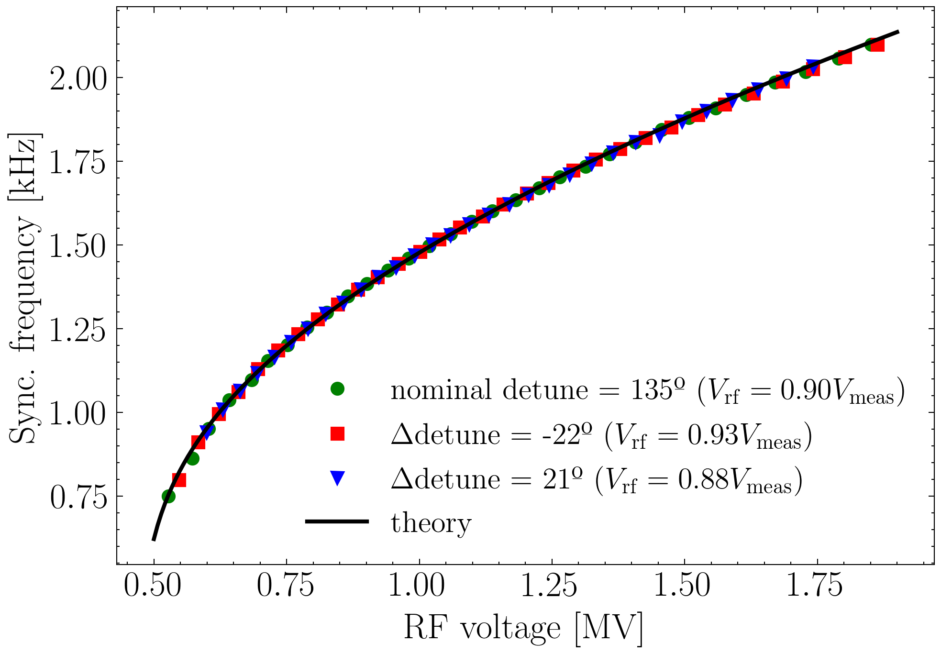
Estudos de máquina - 18/09 Calibração Vgap (TuneS)

Slide 12
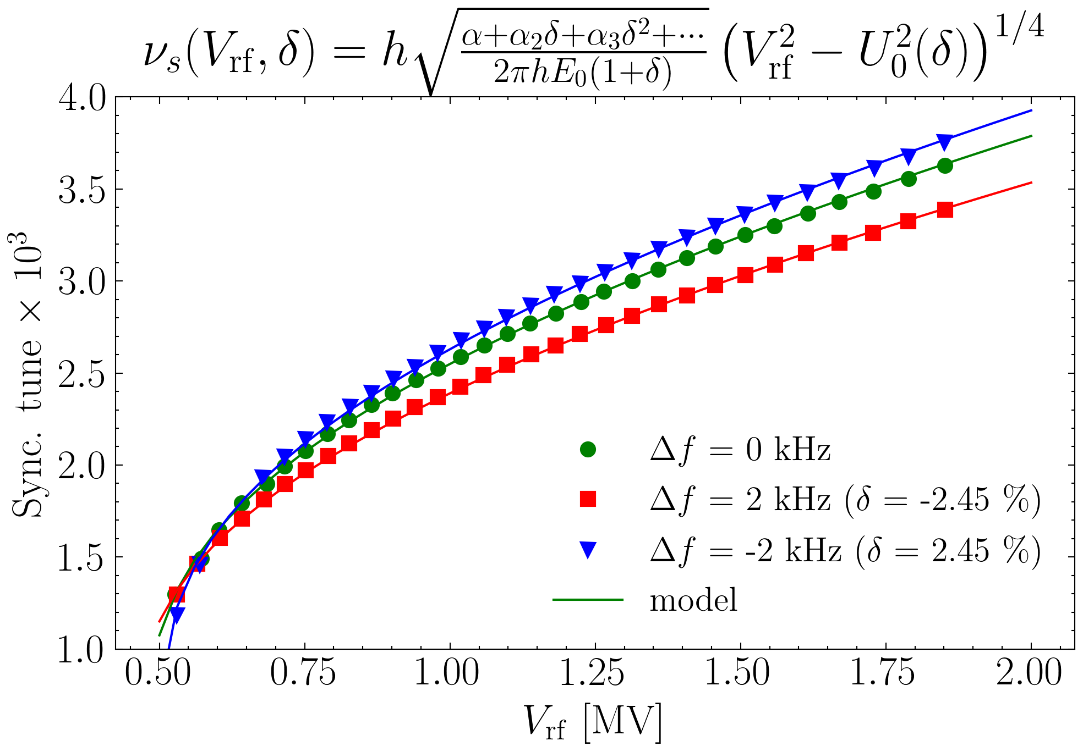
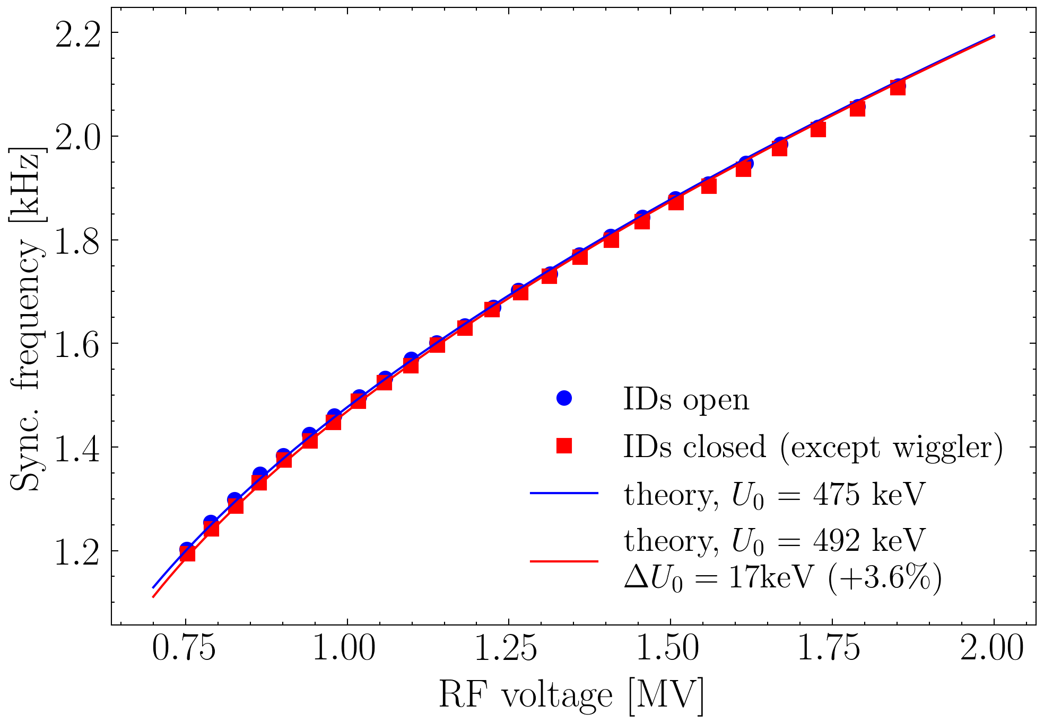
Estudos de máquina - 18/09 Calibração Vgap (TuneS)

Slide 13
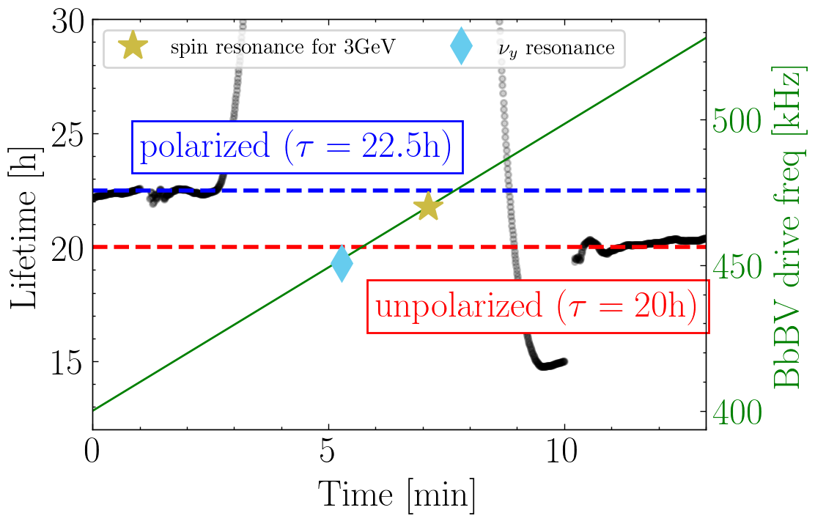
Estudos de máquina - 19/09 Polarização de spin

Slide 14
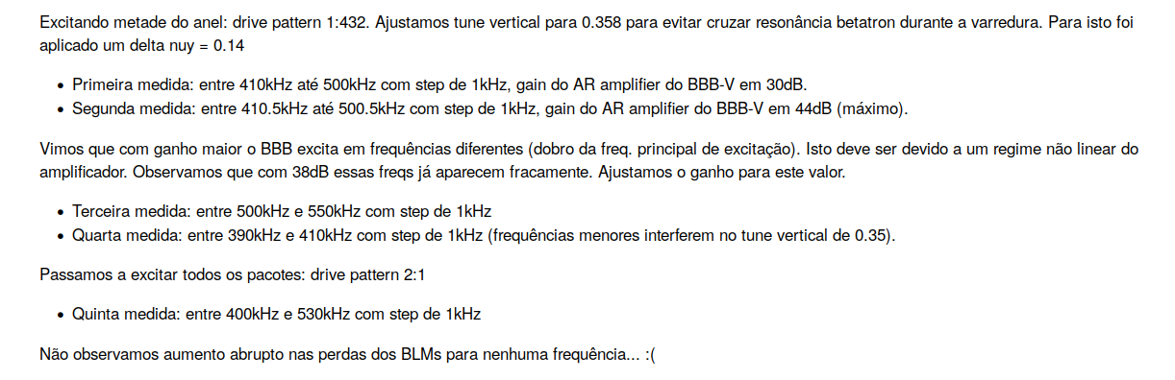
Estudos de máquina - 19/09 Polarização de spin

Slide 15
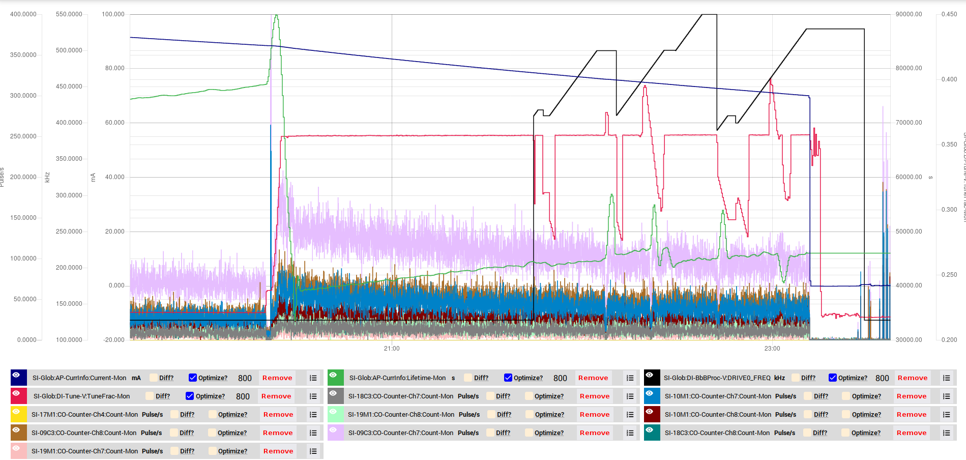
Estudos de máquina - 19/09 Polarização de spin

Slide 16
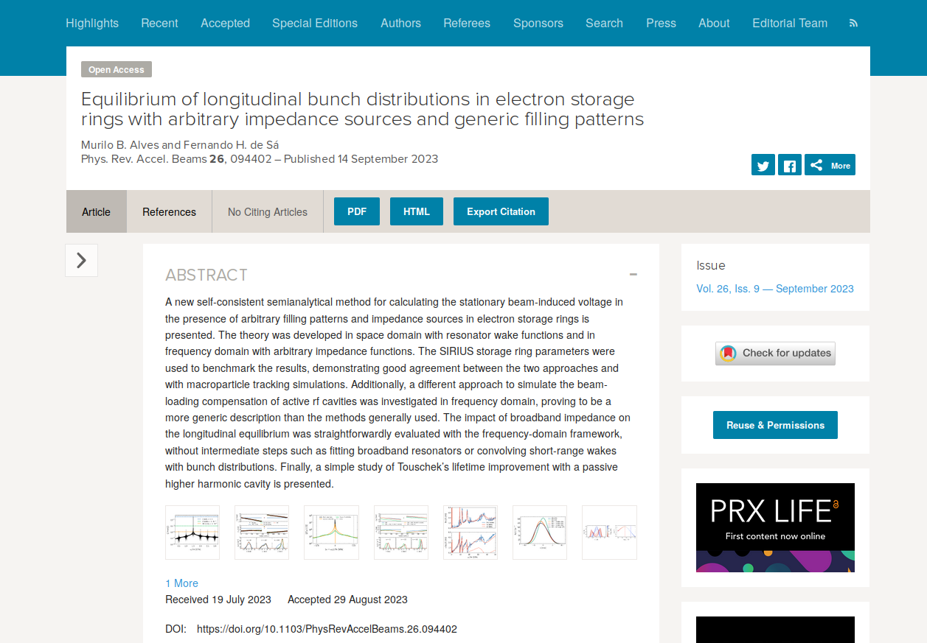
Artigo – 14/09 Publicado na PRAB
https://journals.aps.org/prab/abstract/10.1103/PhysRevAccelBeams.26.094402

